Slide 1

▶
YouTube
急上昇ランキング
TOP 5
2026年10月03日
ずんだもんと一緒に見ていくのだ！

Slide 2

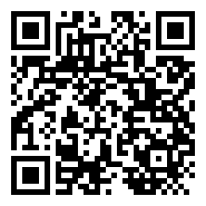
#5
アヌビスでアテナ降臨を完全攻略する配信。嫁こる参戦するかも。【パズドラ】
📺 ゆうこる/Yuukoru
👁 110万回 👍 4,657
▲ QRコードで視聴

Slide 3

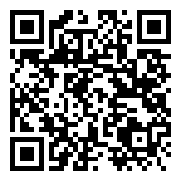
#4
JO1 | 'ANIMAL' Official MV
📺 JO1
👁 77万回 👍 1万
▲ QRコードで視聴

Slide 4

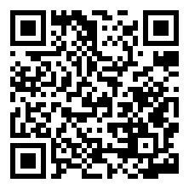
#3
【マインクラフト】この中にこっそりチートを使っている人がいます【日常組】
📺 日常組
👁 78万回 👍 1万
▲ QRコードで視聴

Slide 5

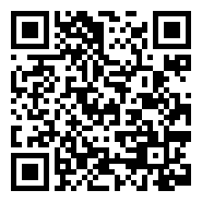
#2
※ゲーム「バイオ」のプレイ感覚を完全再現※映画『バイオハザード』＜15秒予告＞1…
📺 ソニー・ピクチャーズ 映画
👁 9万回 👍 303
▲ QRコードで視聴

Slide 6

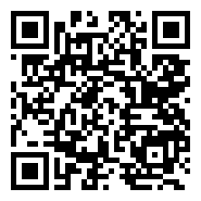
🏆 NO.1 🏆
ONE N' ONLY／ “Golden Sun” Music Video
📺 ONE N' ONLY TV
👁 37万回 👍 2万
▲ QRコードで視聴

Slide 7
以上！
YouTube急上昇
TOP5でした！
チャンネル登録・
いいね！よろしくなのだ🌿
また明日もお楽しみに！

